Slide 2
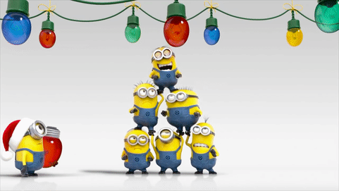

Slide 3
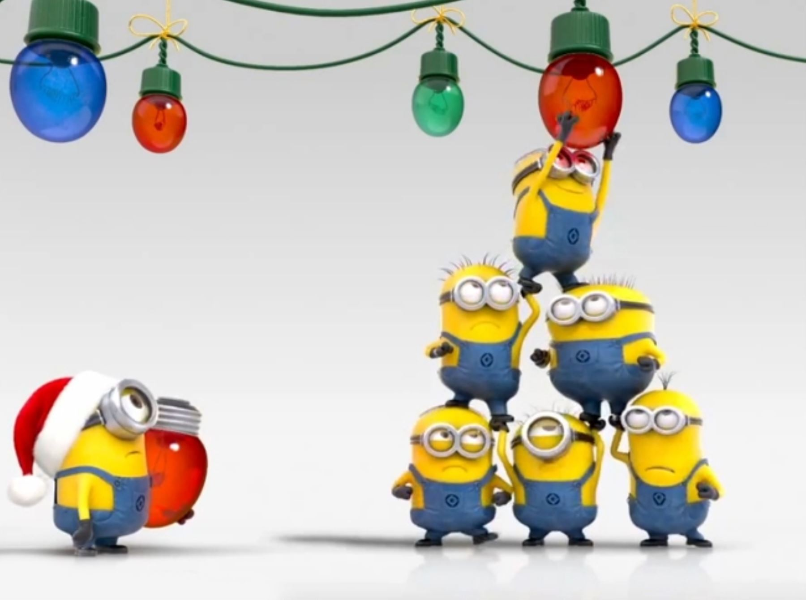
FELIZ NATAL
E
BOM ANO NOVO
✗
BOAS FESTAS
E
ATÉ 2021!

Slide 4
GEOGRAFIA A – 10.º E 11.º ANOS
BOAS FESTAS
Agrupamento de Escolas António Nobre
© Miguel Coelho 2020

